Slide 1
C# Tipos valor Nulables

Slide 2
Tipos valores más usados
Tipo Keyword Default
System.Byte byte 0
System.Int32 int 0
System.Double double 0.00
System.Decimal decimal 0.00
System.DateTime DateTime 01/01/0001 00:00:00
NO TIENEN UN VALOR NULO

Slide 3
Soluciones para modelar “Ausencia de Información”
Usar un valor reservado.
decimal.MaxValue
DateTime.MaxValue
Mantener dos campos
Un campo para el valor
Un campo flag (bool) para indicar si el valor es válido
EL SEGUNDO ENFOQUE ES ENCAPSULADO POR LA ESTRUCTURA GENÉRICA Nullable<T>

Slide 4
La idea de la estructura Nullable<T>
public struct MiNullable<T> where T : struct
{
private readonly T value; private readonly bool hasValue;
public MiNullable(T value) { this.value = value; this.hasValue = true; }
public bool HasValue { get { return hasValue; } }
public T Value
{
get
{
if (!hasValue) { throw new InvalidOperationException(); }
return value;
}
}
}

Slide 5
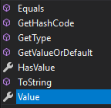
System.Nullable<T>
GetValueOrDefault y GetValueOrDefault(T defaultValue) devuelven Value si HasValue es True, o si es False el default para el Tipo correspondiente o el valor pasado como argumento
Hay un manejo del Overloading de operadores para Nullable<T>, para que funcionen adecuadamente sobre Value
Hay una conversion implícita de T a Nullable<T>, incluyendo null
Hay una conversion explícita de Nullable<T> a T, que dispara una InvalidOperationException en caso de haber un error de casting.
El CLR soporta aspectos como el constraint solo para estructuras y el boxing
El lenguaje C# agrega ayudas de sintáxis para manejar el tipo Nullable<T> de una forma más compacta

Slide 6
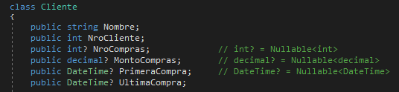
Nullable<T> ayuda de sintáxis en C#
T? es completamente equivalente a Nullable<T>

Slide 7
Uso de Nullable<T> (?)
En todos los casos donde tenemos campos o variables de tipos primitivos, enums o estructuras, que por su forma de manejo por el lenguaje no admiten valores nulos, pero por el contexto necesitamos modelar casos de ”ausencia de información”
Un ejemplo es cuando se mapea a campos numéricos en bases de datos SQL donde los valores pueden ser nulos
Otro caso común es en el ORM Entity Framework, al modelar campos numéricos, de fechas o booleanos, al definirlos como int?, DateTime? ó bool?, estamos modelando valores nullables en la base de datos

Slide 8
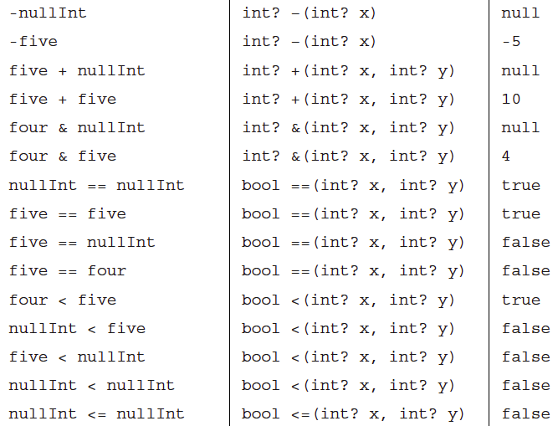
Lifted operadores
Expresión
Operador overloaded
Resultado
int? nullInt = null;
int? four = 4;
int five = 5;

Slide 9
Conversiones a y de Nullable<T>
T a Nullable<T> implícita
Nullable<T> a T explícita
Nullable<S> a Nullable<T> implícita o explíctita
S a Nullable<T> implícita o explíctita
Nullable<S> a T explícita

Slide 10
Nullable con el coalescing operador (??)
var n = first ?? second;
Primero evalua first
Si resulta no nulo, el valor de la expression (n) es el contenido de first
Pero si first es nulo, el valor de la expression es el contenido de second
var n = first ?? second ?? last;
Si first es nulo evalua second
Si second resulta no nulo, el valor de la expression (n) es el contenido de second
Pero si second es nulo, el valor de la expression es el contenido de last

